Slide 1


Диагностические панели
Докладчик: Альтенгоф О.М.
ООО «Алекрис-консалтинг», ветеринарный врач, исполнительный директор

Slide 2
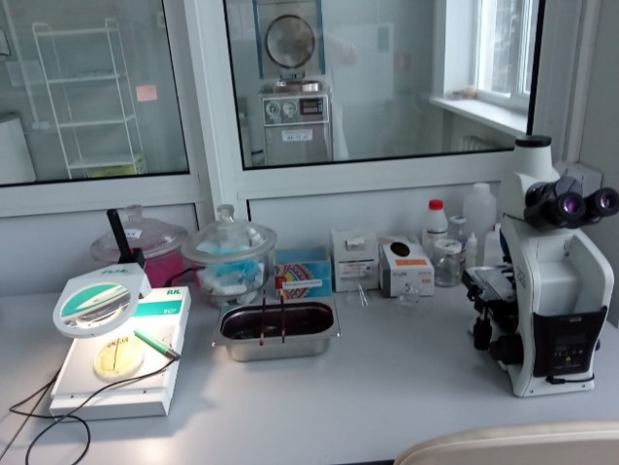
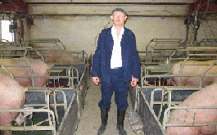
О НАС
Ветеринарно-консалтинговая группа «Алекрис-консалтинг» организовалась в 2007 году и в настоящее время стабильно работает в сфере свиноводства, проводя лабораторно-диагностические исследования и оказывая консультационные услуги в области обеспечения продуктивного здоровья животных.
Лабораторная диагностика
Ветеринарный консалтинг

Slide 3
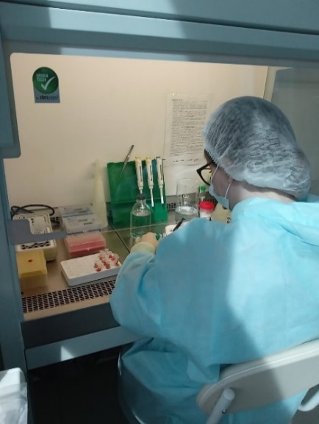
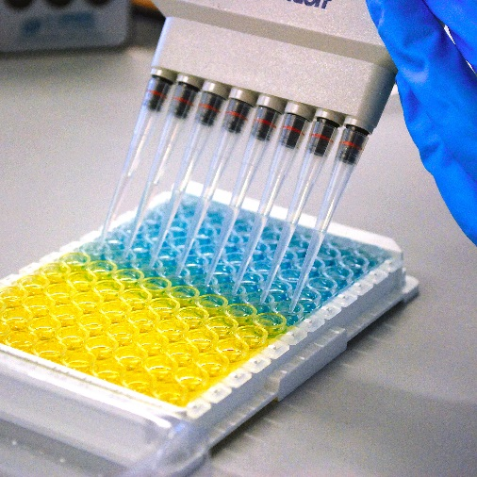
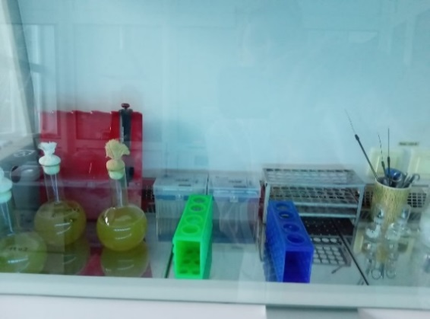
Лабораторная диагностика
ВДЦ «Алекрис-консалтинг» проводит диагностику
инфекционных заболеваний сельскохозяйственных
животных следующими методами:
Иммуноферментный анализ
Микробиологический метод
ПЦР в реальном времени

Slide 4
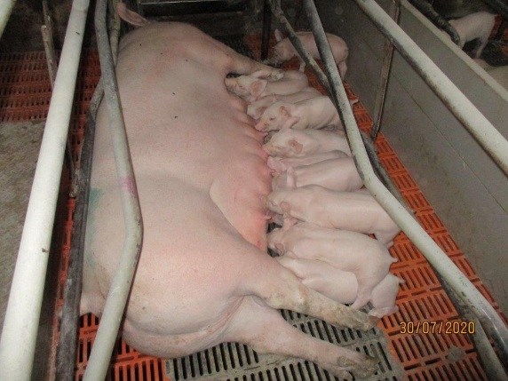
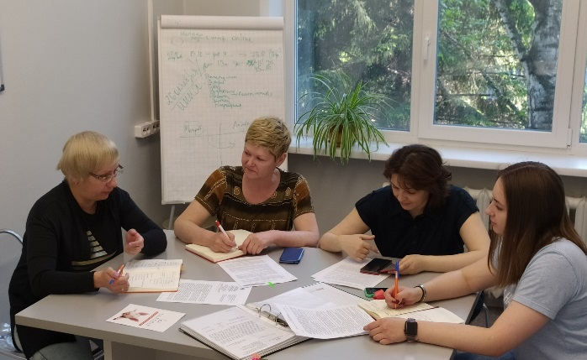
Ветеринарный консалтинг
Ветеринарная консалтинговая группа «Алекрис-консалтинг» проводит:
- эпизоотологическую диагностику свинокомплексов;
- проверка мер по обеспечению биологической защиты предприятия от заноса возбудителей извне;
- проводит независимую ветеринарную экспертизу страховых и спорных случаев в свиноводстве (заболеваемость, гибель, вынужденный убой, снижение продуктивности животных и др.).

Slide 5
УЧАСТИЕ В ПРОЕКТАХ
Секвенирование генома возбудителя РРСС ORF5 и ORF7. Полногеномное секвенирование возбудителя репродуктивно-респираторного синдрома свиней. Анализ новых последовательностей вируса РРСС, сопоставление с широким справочным набором.
Участие в проектах с партнерами по разработке вакцин для свиней.
Научно-исследовательская работа по теме: «Эпизоотология и оптимизации системы противоэпизоотических мероприятий при микоплазмозе свиней».
Создание банка и накопление генетического материала, полученного в
процессе лабораторно-диагностической деятельности.
Сотрудничество с ВУЗами. Привлечение студентов для совместных проектов с сельхозпроизводителями на базе ВДЦ.

Slide 6
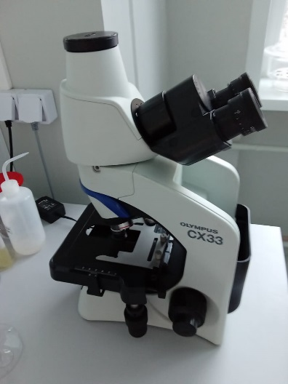
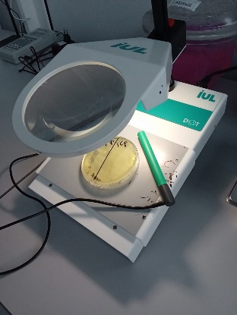
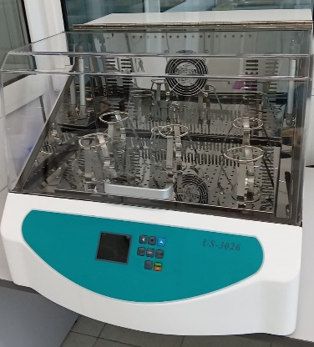
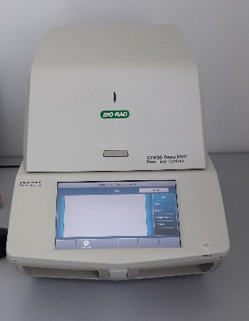
Диагностические панели – представляют собой комплексные лабораторные исследования микробиологическим методом и методом ПЦР, которые дают возможность исследовать большой спектр заболеваний, имеющих схожие клинические признаки и выявлять ключевого патогена при проявлении какого-либо синдрома заболевания.

Slide 7
ДИАРЕЙНЫЙ СИНДРОМ
Отбор проб:
Внутренние органы
Ректальные мазки
Фекалии
КОЛИБАКТЕРИОЗ, ПОРОСЯТА-СОСУНЫ (ПЦР)
СИНДРОМ ДИАРЕИ НА ПОДСОСЕ И ДОРАЩИВАНИИ
(микробиология + ПЦР)
СИНДРОМ ДИАРЕИ
НА ОТКОРМЕ
(микробиология + ПЦР)
Escherichia coli,
факторы вирулентности
F4, F5, F6, F41, F18, STa, STb, LT
Выделение и идентификация чистой культуры
Чувствительность к антибиотикам
Clostridium perfringens Alpha Toxin
Clostridium perfringens Beta Toxin
Lawsonia intracellularis
Salmonella enterica
Porcine epidemic diarrhea virus (PEDV)
Brachyspira spp.
Выделение и идентификация чистой культуры
Чувствительность к антибиотикам
Rotavirus A
Rotavirus С
Clostridium perfringens Alpha Toxin
Clostridium perfringens Beta Toxin
Clostridium difficile А и B
Escherichia coli, факторы вирулентности
Porcine epidemic diarrhea virus (PEDV)
КОЛИБАКТЕРИОЗ,
ПОРОСЯТА-ОТЪЁМЫШИ (ПЦР)
Escherichia coli,
факторы вирулентности
F4, F18, STa, STb, LT, STX2e

Slide 8
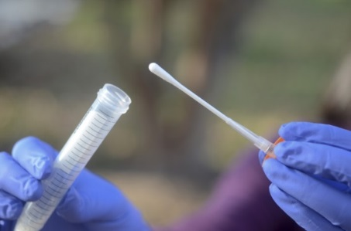

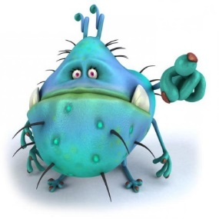

РЕПРОДУКТИВНЫЙ СИНДРОМ
Отбор проб:
Плод
Плацента
Эндоцервикальные/вагинальные мазки
ДИАГНОСТИЧЕСКАЯ ПАНЕЛЬ 1 (ПЦР)
ДИАГНОСТИЧЕСКАЯ ПАНЕЛЬ 2 (ПЦР)
Pathogenic Leptospira
Chlamydia abortus
Brucella spp.
PRSS, european
PRSS, american
PCV-2
Porcine Parvovirus
Pathogenic Leptospira
Chlamydiaceae spp.
Brucella spp.

Slide 9
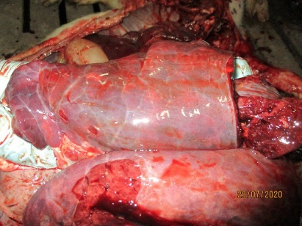
РЕСПИРАТОРНЫЙ СИНДРОМ
Отбор проб:
Лёгкое
Мазки с ротовой и носовой полости
Бронхоальвеолярный лаваж
ДИАГНОСТИЧЕСКАЯ ПАНЕЛЬ 1 (ПЦР)
ДИАГНОСТИЧЕСКАЯ ПАНЕЛЬ 2 (микробиология+ПЦР)
PRSS, european
PRSS, american
Influenza A
Mycoplasma hyopneumoniae
Выделение и идентификация чистой культуры
Чувствительность к антибиотикам
PRSS, european
PRSS, american
Influenza A
PCV-2
Mycoplasma hyopneumoniae
Mycoplasma hyorhinis
Actinobacillus pleuropneumoniae
Haemophilus parasuis
Streptococcus suis
Pasteurella multocida
Bordetella bronchiseptica
Actinobacillus suis
АТРОФИЧЕСКИЙ РИНИТ (ПЦР)
Bordetella bronchiseptica
Pasteurella multocida

Slide 10
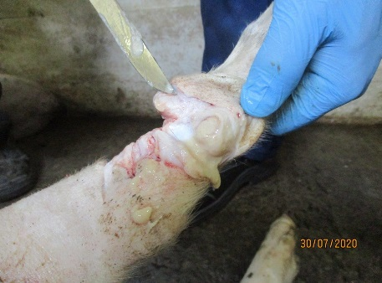
ЗАБОЛЕВАНИЯ СУСТАВОВ
Отбор проб:
Сустав целиком
Синовиальная жидкость
ЗАБОЛЕВАНИЯ НЕРВНОЙ СИСТЕМЫ
Отбор проб:
Головной мозг
Желудочно-кишечный тракт (кишечник))
ДИАГНОСТИЧЕСКАЯ ПАНЕЛЬ (микробиология+ ПЦР)
ДИАГНОСТИЧЕСКАЯ ПАНЕЛЬ (микробиология+ ПЦР)
Выделение и идентификация чистой культуры
Чувствительность к антибиотикам
Mycoplasma hyorhinis
Haemophilus parasuis
Streptococcus suis
Actinobacillus suis
Erysipelothrix rhusiopathiae
Mycoplasma hyosynoviae
Выделение и идентификация чистой культуры
Чувствительность к антибиотикам
Escherichia сoli и факторы вирулентности (F18, STx2e)
Haemophilus parasuis
Streptococcus suis

Slide 11
ACTINOBACILLUS
PLEUROPNEUMONIAE
ПАНЕЛЬ
СЕРОТИПИРОВАНИЕ
App
App 2
App 3
App 4
App 5
App 6
App 7
App 8
App 10
App 1/9/11
App 13
App 14
App 15
App 16
App 12
App
17
App 18

Slide 12
CLOSTRIDIUM
PERFRINGENS
ПАНЕЛЬ ТОКСИНЫ
Clostridium perfringens Alpha Toxin | Clostridium perfringens Beta Toxin | Clostridium perfringens Beta 2-Toxin
Clostridium perfringens Enterotoxin | Clostridium perfringens Epsilon Toxin | Clostridium perfringens Iota Toxin

Slide 13
КЛИНИЧЕСКИЙ СЛУЧАЙ Доращивание
Респираторный синдром
Диагностическая панель 2
Хозяйство неблагополучно
по РРСС по эпизоотологическим данным,
клиническим признакам
и результатам лабораторных исследований.
Бактериологический метод:
Выделение и идентификация чистой культуры
Определение чувствительности к антибиотикам
2. Метод полимеразной цепной реакции (ПЦР)
PRSS, european
PRSS, american
Influenza A
PCV-2
Mycoplasma hyopneumoniae
Mycoplasma hyorhinis
Actinobacillus pleuropneumoniae
Haemophilus parasuis
Streptococcus suis
Pasteurella multocida
Bordetella bronchiseptica
Actinobacillus suis
Отбор проб:
Пораженный орган (легкие)
с выраженными
патолого-анатомическими изменениями от одного животного.

Slide 14
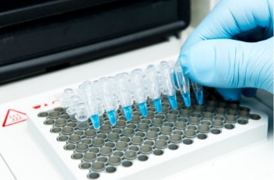
КЛИНИЧЕСКИЙ СЛУЧАЙ Доращивание
Респираторный синдром
Диагностическая панель 2
1. Бактериологический метод:
Выделены: - Streptococcus suis
- Pasteurella multocida
2. Метод полимеразной цепной реакции (ПЦР):
PRSS, european – 23,57 (Сt)
PRSS, american – не обнаружен
Influenza A – не обнаружен
PCV-2 – не обнаружен
Mycoplasma hyopneumoniae - не обнаружен
Mycoplasma hyorhinis – 27,83 (Сt)
Actinobacillus pleuropneumoniae – не обнаружен
Haemophilus parasuis – 33,60 (Сt)
Streptococcus suis – 35,55 (Сt)
Pasteurella multocida – 31,09 (Сt)
Bordetella bronchiseptica – не обнаружен
Actinobacillus suis – не обнаружен

Slide 15
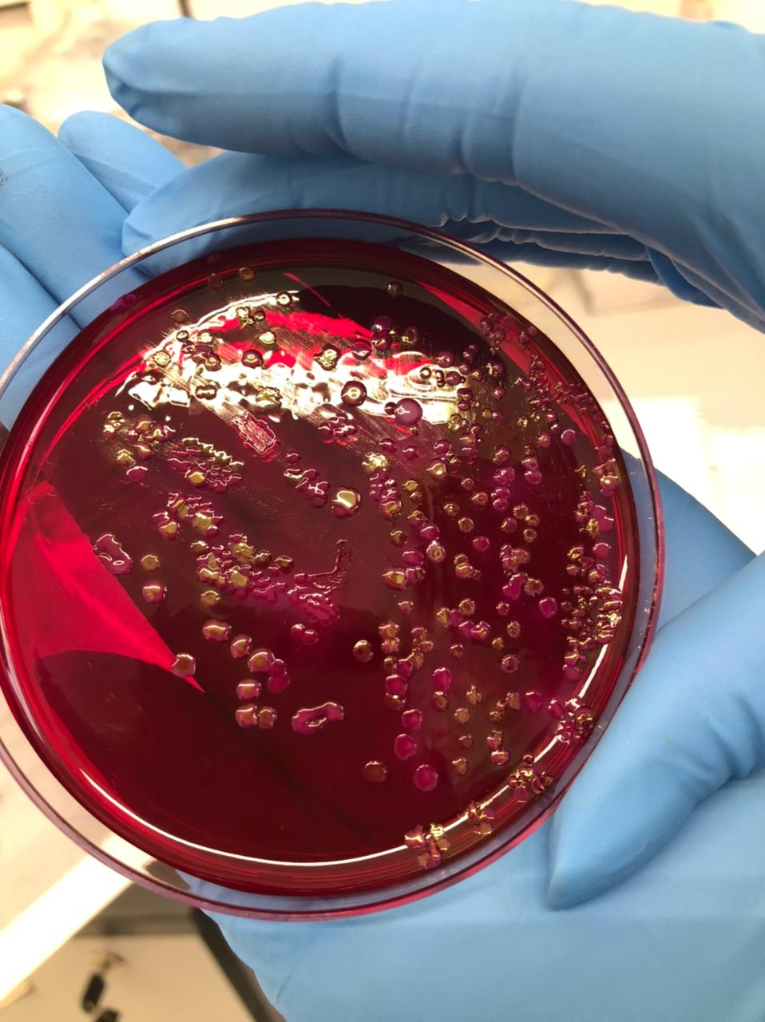
КЛИНИЧЕСКИЙ СЛУЧАЙ Доращивание
Респираторный синдром
Диагностическая панель 2
Выводы:
По результатам бактериологических исследований выделены:
- Streptococcus suis
- Pasteurella multocida.
По результатам исследований методом ПЦР обнаружены:
- PRSS, european – 23,57 (Сt)
- Mycoplasma hyorhinis – 27,83 (Сt)
- Pasteurella multocida – 31,09 (Сt)
- Haemophilus parasuis – 33,60 (Сt)
- Streptococcus suis – 35,55 (Сt)
Ключевым патогеном поражения легкого по результатам ПЦР исследований является вирус РРСС, европейского типа (23,57 Сt). А из вторичной микрофлоры особое значение имеет возбудитель Mycoplasma hyorhinis (27,83 Сt).
Рекомендации: Корректировка схем лечения и профилактики вторичных инфекций.

Slide 16

АДРЕСА И КОНТАКТЫ ВДЦ «АЛЕКРИС-КОНСАЛТИНГ»:
Юридический адрес:
630511, Россия, Новосибирская область, Новосибирский район,
с. Криводановка, ул. Садовая, 27/3
Фактический адрес:
630501, Новосибирская область, Новосибирский район, р.п. Краснообск, СибНИПТИЖ, 2 этаж
Почтовый адрес:
630501, Новосибирская область, Новосибирский район, р.п. Краснообск, а/я 77
тел. +7 (383) 239-63-49, +7 (383) 239-15-53, +7 (983) 310-15-53
e-mail: alekris@alekris.ru
www.alekris.ru
Надеемся на дальнейшее плодотворное сотрудничество.
НАШ ПАРТНЕР:

